Slide 1
DA Motor Sürücüleri
Genel Kavramlar
Hız Kontrol
Kontrollü Doğrultuculu (Line controlled Rectifier-Thyristor) Sürücüler
Anahtarlamalı Mode (Switch mode) DA Sürücüler

Slide 2
DA Motor
DA Motorun Avantajları:
  Kontrolü kolay
  Kalkınma torku yüksek
  Doğrusala yakın performans
Dezavantajları:
  Sık bakım gerektirir
  Büyük ve pahalı (Asenkron motora göre)
  Komütatör ve fırçalardan dolayı yüksek hız uygulamalarına uygun değildir.
  Patlayıcı maddelerin bulunduğu ve temiz olmayan ortamlarda çalışmaya uygun değildir.

Slide 3
DA Motor Sürücüleri
DA sürücüler asenkron motor sürücüleri ile karşılaştırıldığında basit ve ucuzdur ancak DA motorunun kendisi pahalıdır.
DA motorun dezavantajlarından dolayı (bakım gereksinimi vb), özellikle yüksek güç uygulamalarında kullanımı azalmaktadır.
Düşük güç uygulamalarında, motor ve sürücünün maliyeti hala ekonomiktir.
DA sürücüler yüksek dinamik tepkileri ve kolay kontrolleri nedeniyle servo uygulamalarında hala yaygın biçimde kullanılmaktadır.
Gelecekteki Eğilimler? Özellikle yüksek güç uygulamalarında geleceği parlak görülmemektedir.

Slide 4
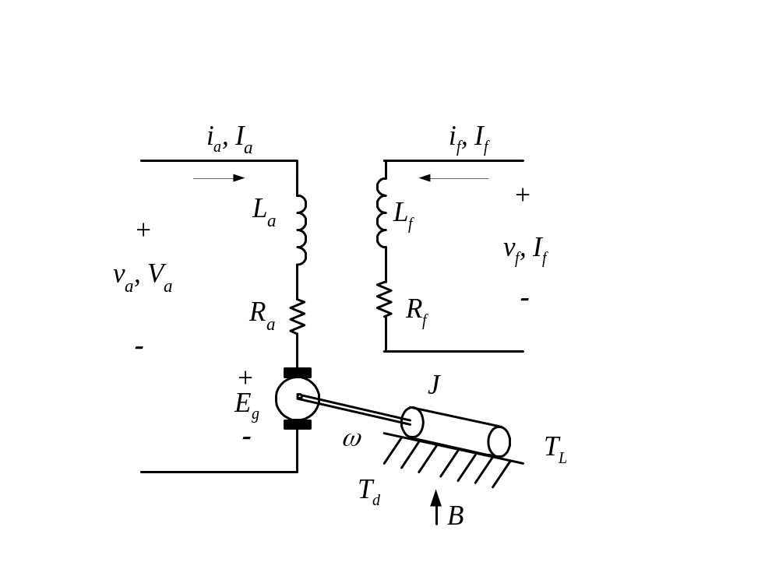
Yabancı Uyartımlı DA Motor
Manyetik alanı Uyartım (Endüktör) Sargıları tarafından üretilir.
Endüvi akımı fırça ve kollektör yardımıyla uygulanır.
Endüktör alanı ve endüvi alanının etkileşimi sonucu rotorda tork üretilir.

Slide 5
Çalışması
Yabancı uyartımlı DA motor, endüvisinden i_{a} akımı dolaşırken i_{f} uyartım akımı ile uyartıldığında, motor zıt emk ve belirli bir hızda tork üretir.
Uyartım akımı i_{f} endüvi akımı i_{a} dan bağımsızdır. Her sargı ayrı olarak beslenmektedir. Endüvi akımındaki herhangi bir değişim uyartım akımını etkilemez.
i_{f} akımı i_{a} akımından küçüktür.

Slide 6
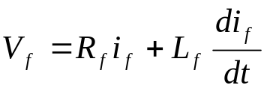
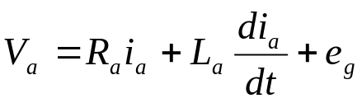

Uyartım ve endüvi eşitlikleri
Uyartım sargısı akımın ani değeri,
burada R_{f} ve L_{f} sırasıyla uyartım sargısı direnci ve endüktansıdır.
Endüvi akımı ani değeri;
burada R_{a} ve L_{a} sırasıyla uyartım sargısı direnci ve endüktansıdır.
Aynı zamanda hız gerilimi olarak da bilinen motor zıt emk’sı;
burada K_{v} motor gerilim sabiti (V/A-rad/s) ve ω motor hızı(rad/s).

Slide 7


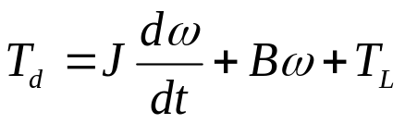
Temel tork eşitlikleri
Motorda üretilen tork
Burada (K_{t}=K_{v}) tork sabitidir (V/A-rad/s). Yukarıdaki ifade aşağıdaki gibi yazılabilir:
Normal çalışma için motorda üretilen tork yük torku ile eylemsizlik (atalet) momenti, sürtünme v.b.’nin toplamına eşit olmalıdır.
burada;
B : Viscous sürtünme sabiti (N.m/rad/s)
T_{L}: Yük torku (Nm)
J : Motorun eylemsizlik momenti (kg.m²)

Slide 8
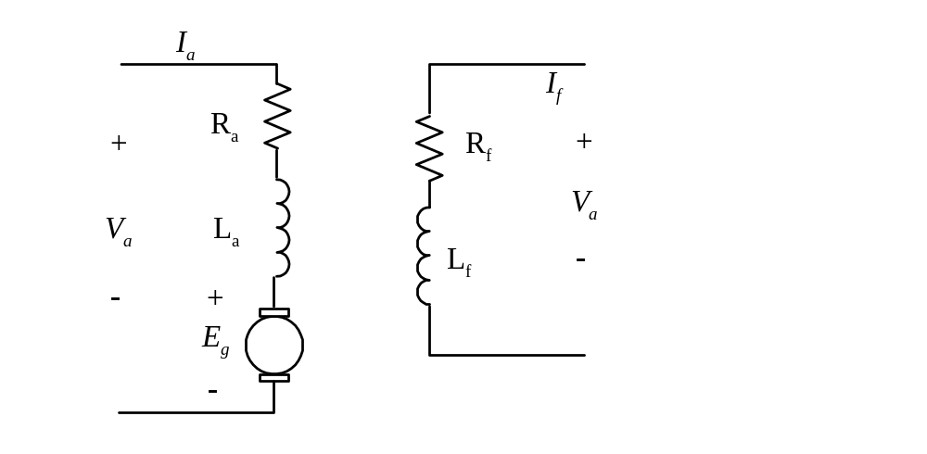



Kararlı durum tepkisi
Kararlı durumuda (motoun doyuma gitmediği kabul edildiğinde) zamana göre türevler sıfır olur.
Uyartım sargısı için;
Zıt emk:
Endüvi akımı:

Slide 9
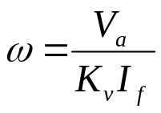


Kararlı durumda hız ve tork
Eğer R_{a}’nın değeri küçük ise (genellikle olduğu gibi), veya motor düşük yüklü ise (yani I_{a} küçük ise):
Yani eğer uyartım akımı sabit tutulursa motor hızı sadece besleme gerilimine bağlıdır:
Üretilen tork:
Gerekli güç:

Slide 10
Tork ve hız kontrolü
Yukarıdaki ifadelerde DA motorun kararlı durumda çalışması için pekçok önemli gerçek sonuç çıkartılabilir.
Sabit uyartım akımı (I_{f}) veya akısı (φ) için, tork endüvi akımı (I_{a}) değiştirilerek kontrol edilebilir.
Motor hızı iki şekilde değiştirilebilir:
  V_{a} kontrol edilerek(gerilim kontrollü)
  V_{f} kontrol edilerek(alan kontrollü)
Bu gözlemler DA motorun hız ve torkunun kontrrolü için DA besleme geriliminin kullanılmasını öne çıkarmaktadır.

Slide 11
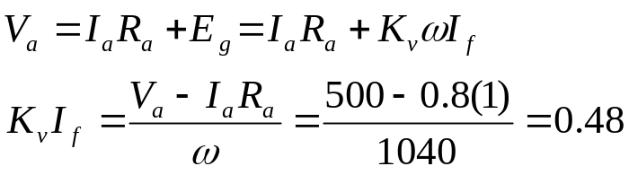
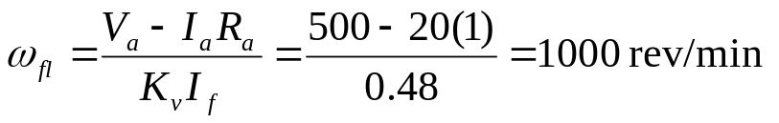
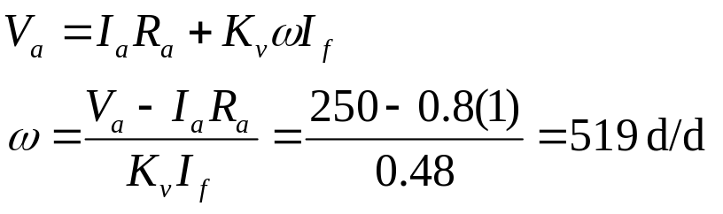
Örnek 1
500V, 10kW , 20A anma değerlerine sahip bir DA motorun endüvi direnci 1Ω’dur. 500V ile beslendiğinde ve yüksüz iken motoun devir sayısı 1040 d/d, endüvi akımı ise 0.8A’dir.
  Anma değerleri için tam yük devir sayısını bulunuz.
  250V ile beslendiğinde yüksüz durumdaki devir sayısını hesaplayınız.
Çözüm:
Tam yükte anma değerleri için:
250V besleme gerilimi için yüksüz devir sayısı:
Not:Gerçekte bu eşitliğin sonucu rad/s’dir.

Slide 12
Ayarlanabilir hızla çalışma
Tork
(Anma torku)
125V
250V
375V
500V
250
500
750
1000
Hız (d/d)
Endüvi gerilimi aralıkları için kararlı durum tork-hız eğrileri yukarıdaki gibi çizilebilir.
DA motorun hızı doğru besleme gerilimi uygulanarak kolaylıkla ayarlanabilir.
Yüksüz durum ile tam yüklü durum arasındaki hız farklılıkları oldukça azdır ve endüvi direncine bağlıdır.

Slide 13
Temel (Base) Hız ve Alan Zayıflatma
Tork
Güç
ω_{base}
ω
Temel (Base) hız:ω_{base}
  endüvi akımı I_{a}, endüvi gerilimi V_{a} ve uyartım akımı I_{f}. anma değerlerinde iken motor hızı
Sabit Tork bölgesi (ω < ω_{base} )
  I_{a} ve I_{f} tork ihtiyacını karşılama için sabit tutulur.
  V_{a} hızı kontrol etmek için değiştirilir.
  Güç hız ile artar.
Sabit Güç bölgesi (ω > ω_{base} )
  V_{a} anma değerinde sabit tutulur ve i_{f} hızı arttırmak için azaltılır.
  Bununla beraber güç (= tork x hız) sabit kalır.
  Bu çalışma alan zayıflatma olarak bilinir.

Slide 14
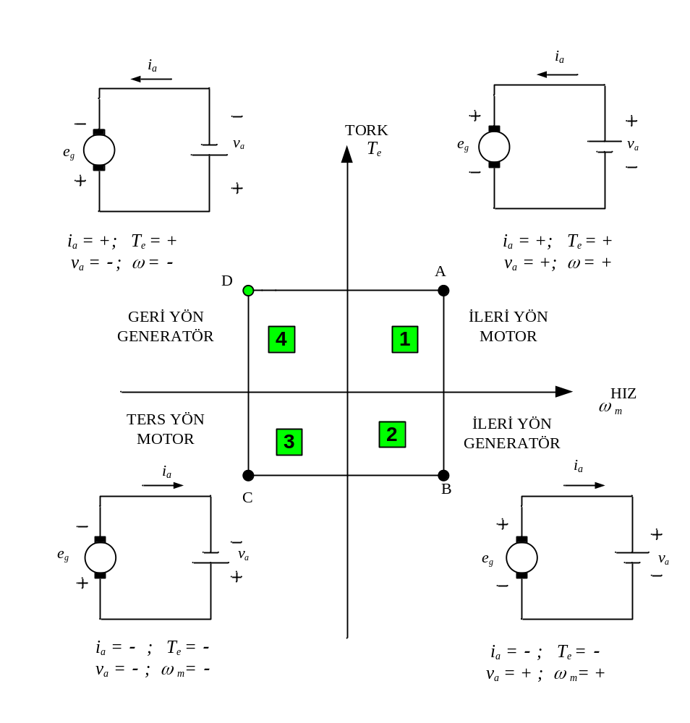
Dört Çeyrek Çalışma

Slide 15
Regenerative Braking (Q2)
Motorun A bölgesinde çalıştığını varsayalım. Aniden v_{a} azalır ve e_{g} ‘nin altına düşerse i_{a} akımı yön değiştirir ve çalışma bölgesi B’ye kayar.
i_{a} negatif olduğundan, tork T_{e}’ de negatiftir.
Güç’te negatiftir. Bu durum “üretilen “ gücün kaynağa aktarıldığı anlamına gelir.
Başka bir deyişle yavaşlama (frenleme) süresince motor ve yükün atalet momentindeki kinetik enerji kaynağa dönmektedir.
Bu regenerative frenleme (braking)(-motoru frenlemenin verimli bir yöntemi) olarak bilinir. Elektrikli taşıtlarda ve elektrikli trenlerde yaygın biçimde kullanılmaktadır. Eğer motorun sürekli olarak B bölgesinde çalışması isteniyor ise motor mekanik bir kaynak tarafından sürülmelidir.
Mekanik kaynak “birincil taşıyıcı”(“prime mover”) dır.
e_{g} ‘nin v_{a}’dan büyük olmasını sağlamak için birincil taşıyıcı devir sayısı motorun devir sayısından daha yüksek olmalıdır.

Slide 16
Sürücü Tipleri
SCR “faz açısı kontrollü” sürücüler
  Tetikleme açısı kontrol edilerek değişken DA çıkış gerilimi elde edilebilir.
  Bir fazlı (düşük güç) ve üç fazlı (yüksek ve çok yüksek güçlü) kaynaklar kullanılabilir.
  Akım tek yönlüdür, ancak çıkış gerilimi ters polariteli olabilir. Bu nedenle 2-çeyrek çalışma zaten mümkündür.
  4-çeyrek çalışma iki adet kontrollü doğrultucu kullanılarak elde edilebilir.
Anahtarlamalı (Switched-mode) sürücüler
  Anahtarlamalı DA-DA konvertörler kullanılır DA gerilim görev oranı ile ayarlanabilir.
  Genelde düşük ve orta güç uygulamalarında kullanılır.
  1-çeyrek konvertör (buck): 1- quadrant
  Yarım köprü: 2-çeyrek
  Tam köprü : 4-çeyrek çalışma

Slide 17
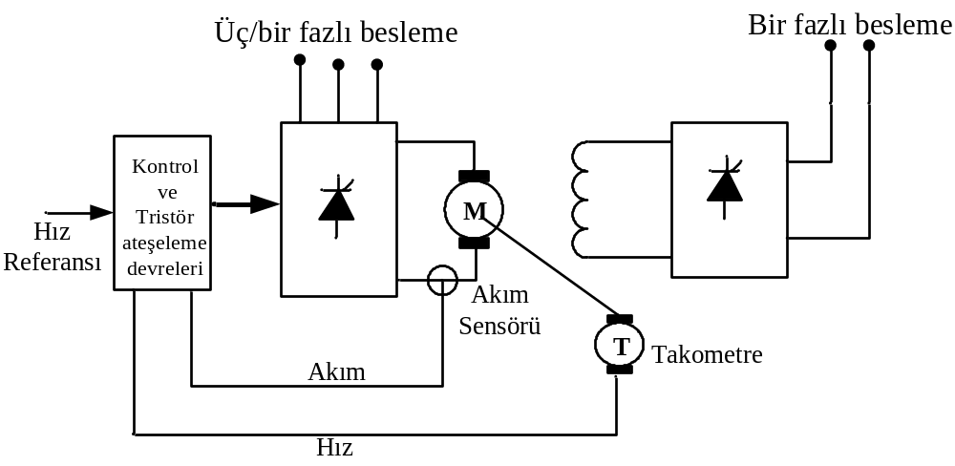
Tristor (SCR) sürücüler
Şebekeden beslenir
Değişken DA gerilim tristörlerin tetikleme açıları kontrol edilerel elde edilir.
Tepkisi yavaştır.
Uyartım sargısında kullanılan doğrultucu endüvi devresindekinden daha düşük güçlüdür ve sadece manyetik akıyı üretir.

Slide 18
+
V_{t}
–
i_{ref}
+
current
controller
v_{c}
firing
circuit
α
controlled rectifier
-
Faz Kontrollü Doğrultucu (AA–DA)
i_{a}
+
V_{t}
−
3-fazlı kaynak
T
Q4
Q1
Q3
Q2
ω

Slide 19
Sürekli/Süreksiz akım
Endüvi endüktansı L_{a}’nın büyük olması nedeniyle başarılı bir DA sürücü elde edilir..
Büyük değerlerdeki L_{a} düşük ripıllı sabit bir akım geçmesini sağlar.(L’nin akım filtreleme özelliğinden dolayı)
Akım ripılının ortalama değeri sıfırdır ve tork üzerinde önemli bir etkisi yoktur.
Eğer L_{a} yeterince büyük değilse, veya motor düşük yükte çalışıyor ise veya kaynak bir fazlı (yarım dalga) ise süreksiz akım meydana gelir.
Süreksiz akımın etkisi: Doğrulrucunun çıkış gerilimi yükselir, motor hızı artar. Açık döngü kontrolde hız regülasyonu kötüdür.
Bunun önlenmesi için endüvi endüktansına seri bir ekstra endüktans eklenmelidir.

Slide 20
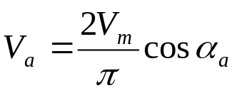
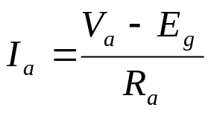
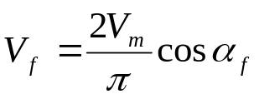
Basit bir fazlı sürücü
I_{a}
I_{f}
T_{a1}
T_{a3}
R_{a}
L_{f}
T_{f3}
T_{f1}
+
v_{s}
_
+
+
+
v_{s}
_
L_{a}
V_{f}
V
a
L_{f}
−
+
−
T_{a4}
T_{a2}
E_{g}
T_{f2}
T_{f4}
−
Endüvi
Uyartım
Sürekli akım için endüvi gerilimi:
Endüvi DA akımı:
; E_{g} : zıt emk
Uyartım (alan) gerilimi:

Slide 21
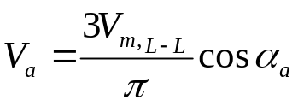
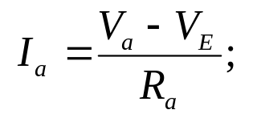
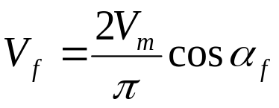
Basit üç fazlı sürücü
T_{a1}
I_{a}
I_{f}
_ v_{an} +
T_{a3}
+
+
_ v_{bn} +
T_{a5}
R_{a}
L_{f}
n
V_{f}
_ v_{cn} +
T_{a2}
V
L_{a}
L_{f}
T_{a6}
a
−
+
T_{a4}
E_{g}
−
−
ENDÜVİ
UYARTIM
Endüvi gerilimi:
Endüvi (DA) gerilimi:
V_{E} : zıt emk
Eğer uyartım için bir fazlı kaynak kullanılıyor ise:

Slide 22
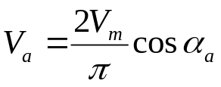


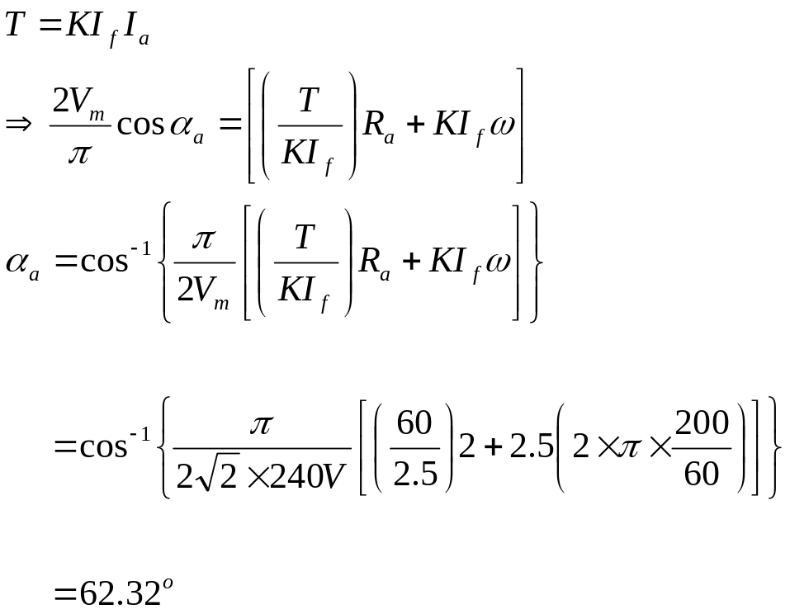
Örnek 2
Yabancı uyartımlı bir DA motor 60 Nm’lik sabit torklu bir yük ile çalışmaktadır. Motor 240 V AA şebekeye bağlı tam dalga doğrultucu ile sürülmektedir. Motorun uyartım sabiti KI_{f} =2,5 ve endüvi direnci 2 Ω’dur. Akımın sürekli olduğunu varsayarak motorun devir sayısının 200 d/d olması için gerekli tetikleme açısını hesaplayınız.
Çözüm: Sürekli akım için:
ve
Burada V_{E} zıt emk:
ve

Slide 23
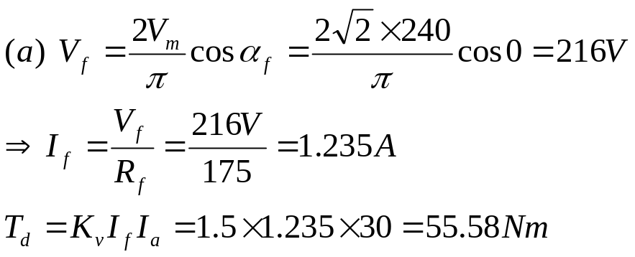
Örnek 3
Üç fazlı kontrollü köprü tipi bir doğrultucu ile 240Vrms/50Hz faz nötr değerlerindeki bir şebekeden DA motoru beslemektedir. Uyartım sargısı bir fazlı 240V rms/50Hz’lik şebekeden kontrolsüz köprü tipi bir doğrultucu ile beslenmektedir. Uyartım akımı olabilecek en yüksek değerine ayarlanmıştır.
Yabancı uyartımlı DA motorun karakteristik değerleri aşağıdaki gibidir:
Endüvi direnci :R_{a} = 0.3 ohm
Uyartım sargısı direnci:R_{f} =175 ohm
Motor sabiti :K_{V} =1.5 V/A-rad/s
Endüvi ve uyartım sargılarının endüktansları ripıl içermeyen sürekli akımlar çekebilecek kadar büyüktür. Eğer endüviye bağlanan doğrultucunun tetikleme açısı (α) 45° ve gerekli endüvi akımı 30A ise:
a) Üretilen tork, T_{d} (Nm)
b) Motor hızı, ω (rad/s)
c) Eğer uyartım akım yönü değiştirilirse motor zıt emk yönü değişir. Aynı endüvi akımı (30A) için endüvi sargısındaki doğrultucuya uygulanması gereken tetikleme açısını hesaplayınız.
Uyartım akımı maksimum olduğu için (kontrolsüz doğrultucu old. α=0):

Slide 24
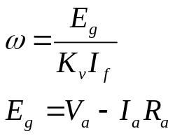
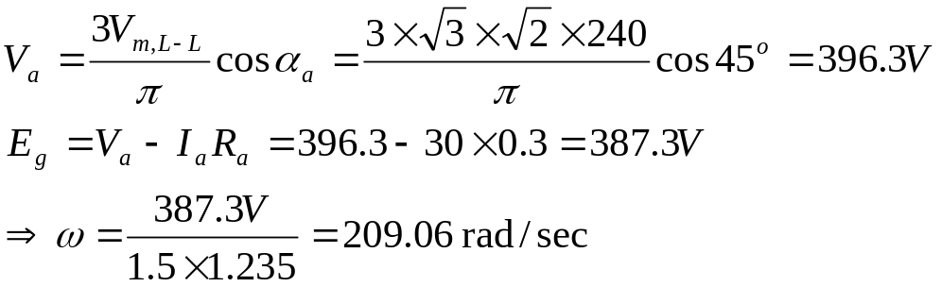

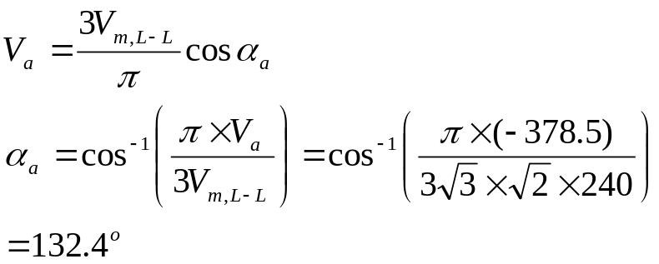
Örnek 3 (devam)
(b) Motor hızı:
α=45° için endüvi gerilimi ve motor hızı:
(c) Uyartım akımının yönü değiştirildiğinde:
ve
Ayrıca

Slide 25
Devir Yönünün Değiştirilmesi
DA motorlar doğal olark iki yönlüdür. Motor veya generatör çalışmada devir yönünün değişiminde herhangi bir problem yoktur.
Fakat doğrultucu tek yönlüdür, çünkü tristörler tek yönlü akım geçirebilen elemanlardır.
Bununla beraber 90°’den büyük tetikleme açıları için tam kontrollü doğrultucunun çıkış gerilimi negatif olmaktadır.
DA motorun devir yönünü değiştrimek için:
  endüvi akım yönü kontaktörler ile değiştirilir (2-çeyrek)
  Uyartım akım yönü kontaktörler ile değiştirilir (2-çeyrek)
  çift konvertör (4-çeyrek)

Slide 26
Endüvi veya uyartım kontaktörleri yardımıyla devir yönünün değiştirilmesi
F1
R1
3-fazlı kaynak
+ V_{a} -
R2
F2
T
Q4
Q1
Q3
Q2
ω

Slide 27
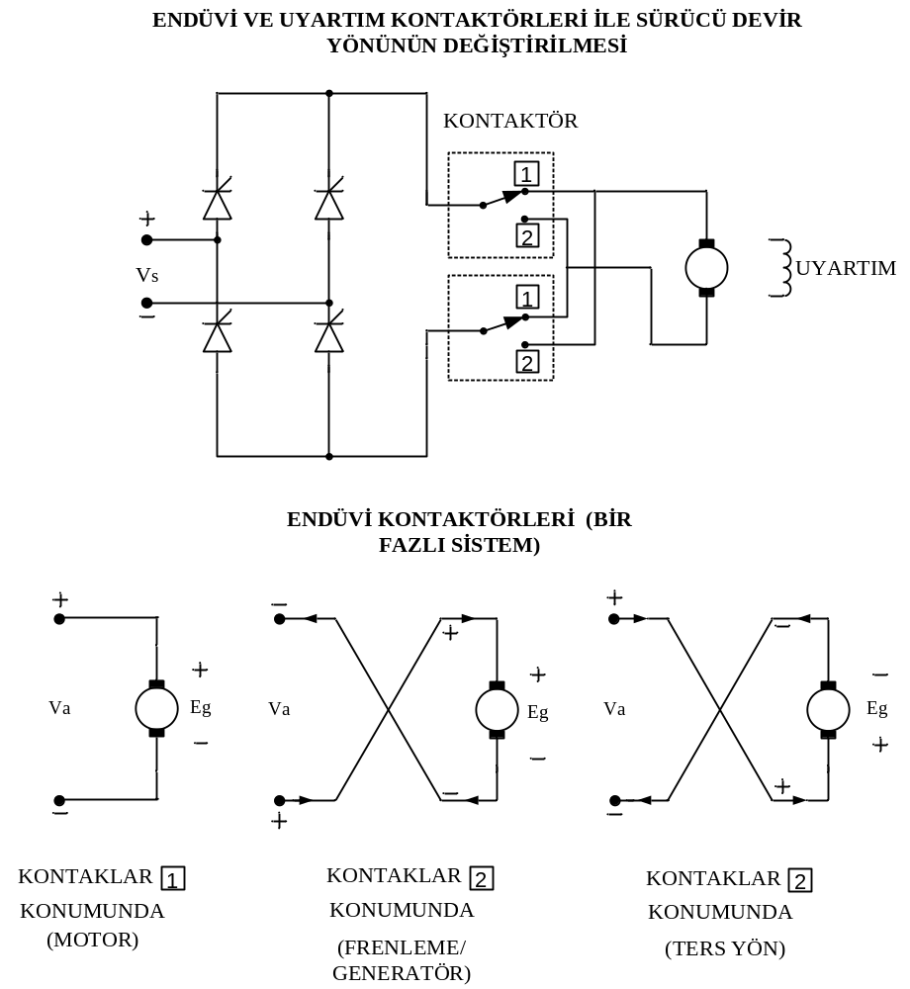
Endüvi veya uyartım kontaktörleri yardımıyla devir yönünün değiştirilmesi

Slide 28
Çift Doğrultucu Kullanarak Devir Yönünün Değiştirilmesi
3-phase
supply
+
V_{t}
₋
3-phase
supply
ω
Q2
Q1
Q3
Q4
T

Slide 29
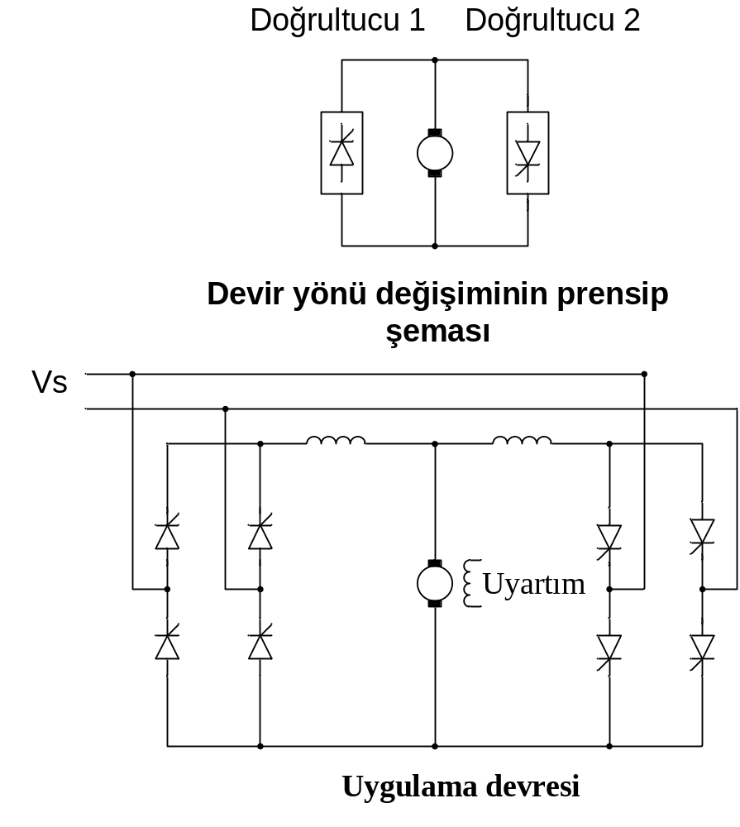
Çift Doğrultucu Kullanarak Devir Yönünün Değiştirilmesi

Slide 30
Anahtarlamalı (Switched–mode)DA sürücüler
Kaynak DA’dır. (Doğrultulmuş ve filtrelenmiş AA veya başka bir DA kaynak olabilir).
DA-DA konvertörler (kıyıcılar-coppers) kullanılır.
Pozisyon kontrolü veya hızlı tepki gerektiren uygulamalar için uygundur, örneğin: servo uygulamaları, robot uygulamaları v.b.
Yüksek frekanslıdır
  ortalama çıkış gerilim tepkisi önemli miktarda hızlıdır
  endüvi akım ripılı kontrollü doğrultucudan daha azdır
Çeyreklik bölgelerdeki çalışmasına göre 3 konfigürasyon mümkündür:
  bir–çeyrek bölge,
  iki–çeyrek bölge,
  ve dört–çeyrek bölge,

Slide 31

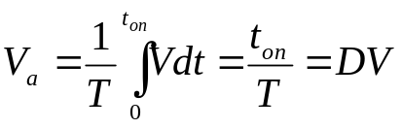
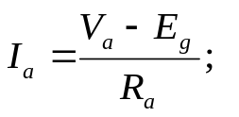
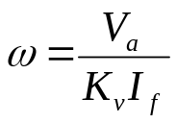
Bir-çeyrek sürücü
Tak yönlü hız, frenleme özelliği yok.
i_{a}
Tork ( i_{a})
a)
Q4
Q1
ω (v_{a})
Q3
Q2
için
Kararlı durumda endüvi gerilimi:
v_{a}
i_{a}
Endüvi (DA) akımı:
t_{on}
T
ve yaklaşık olarak hız:

Slide 32
2-Çeyrek DA Sürücü
İLERİ YÖN MOTOR (T1 ve D2)
  T1 on: Kaynak motor terminallerine bağlanır.
  T1 off: Endüvi akımı D2 üzerinden dolaşır (freewheel).
  Va (bu nedenle hız) görev oranı ile tespit edilir.
REGENERATION (T2 ve D1)
  T2 on: motor, generatör olarak çalışmaktadır
  T2 off: generatör olarak çalışan motor kaynağa D2 üzerinden enerji verir.
Tork
T1
D1
Q4
Q1
Q3
ω
Q2
+
v_{a}
–
T2
D2

Slide 33
4-Çeyrek DA Sürücü
Tam köprü DA-DA konvertör kullanılır.
T1
T3
D1
+ v_{a} –
D3
T4
D4
D2
T2
Tork
Q4
Q1
ω
Q3
Q2

Slide 34
4-çeyrek: İleri yön motor
T1 ve T2 çalışıyor; T3 ve T4 sürekli off.
T1 ve T2 beraber iletime geçer: kaynak gerilimi motor uçlarına uygulanır. Endüvi akımı yükselir.
T1 ve T2 kesimde: endüvi akımı D3 ve D4 üzerinden azalır.
T1
T3
D1
+ v_{a} –
D3
T4
D4
D2
T2

Slide 35
Regeneration
T1, T2 ve T3 kesimde.
T4 iletime geçirildiğinde, endüvi akımı T4 ve D2 üzerinden yükselir.
T4 kesime götürüldüğünde, generatör olarak çalışan motor D1 ve D2 üzerinden kaynağa enerji aktarır.
T1
T3
D1
+ v_{a} –
D3
T4
D4
D2
T2

Slide 36
Ters yön motor
T3 ve T4 çalışıyor; T1 ve T2 sürekli off.
T3 ve T4 beraber iletimde iken,endüvi akımı yükselir ve ters yönde akar.
Bu nedenle motor ters yönde döner.
T3 ve T4 kesimde iken, endüvi akımı D1 ve D2 üzerinden azalır.
T1
T3
D1
+ v_{a} –
D3
T4
D4
D2
T2

Slide 37
Ters yön generatör
T1, T3 ve T4 kesimde (off)
T2 iletimde iken, endüvi akımı T2 ve D4 üzerinden yükselir.
T2 kesimde iken, endüvi akımı azalır ve motor D3 ve D4 üzerinden kaynağa enerji aktarır.
T1
T3
D1
+ v_{a} –
D3
T4
D4
D2
T2

Slide 38
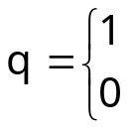
Switch–mode konverterler - modelleme
+
V_{dc}
−
V_{dc}
v_{tri}
q
v_{c}
v_{c} > v_{tri}, üstteki anahtar ON
v_{c} < v_{tri}, altdaki anahtar ON

Slide 39


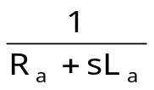






Kapalı Döngü Hız Kontrolü
DA motor modeli
-
+
-
+
Kaskat kontrol yapısı
pozisyon
dnetleyicisi
Hız denetleyicisi
Tork denetleyicisi
konvertör
+
-
+
-
T*
+
-
θ*
ω*
Motor
tako
k_{T}
1/s
İçteki döngünün kontrol değişkeni (ör:tork) referans değeri referans değeri sınırlandırılarak istenilen limitin altında tutulabilir.
Esnektir – dış döngü kontrol gereksinimine göre eklenip çıkarılabilir.

Slide 40
Kaskat kontrol yapısında tasarım işlemleri
İç döngü (akım veya tork) en hızlı ve bant genişliği en büyük.
Dış döngü daha yavaş ve bant genişliği daha küçük.
Tasarım tork döngüsünden başlar ve dış döngülere doğru ilerler.

